Slide 1
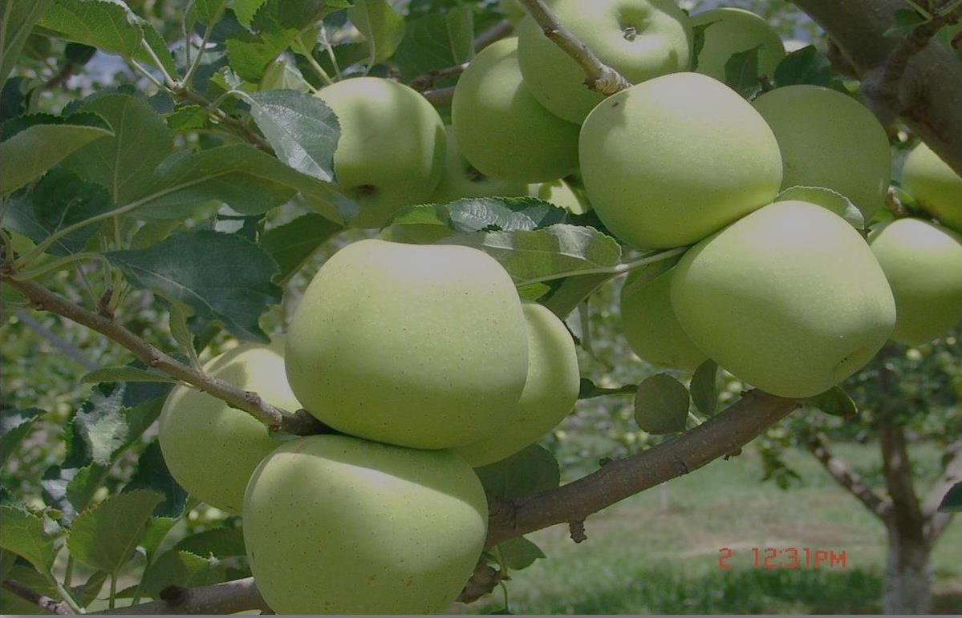

COMITÉ ESTATAL DE SANIDAD VEGETAL COAHUILA
VIGILANCIA EPIDEMIOLOGICA FITOSANITARIA
ING. VALENTIN SANTIAGO CRUZ

Slide 2
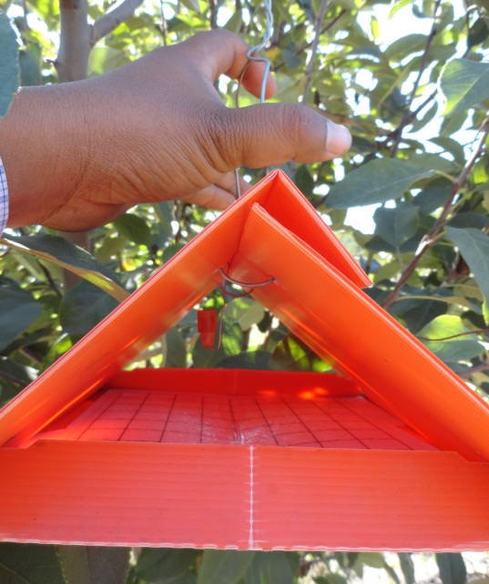
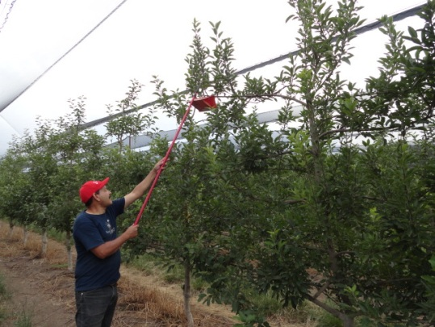
RUTAS DE TRAMPEO
Red de trampeo
Trampa tipo delta
Áreas comerciales, traspatio y áreas urbanas, empaques, mercados de abasto,

Slide 3
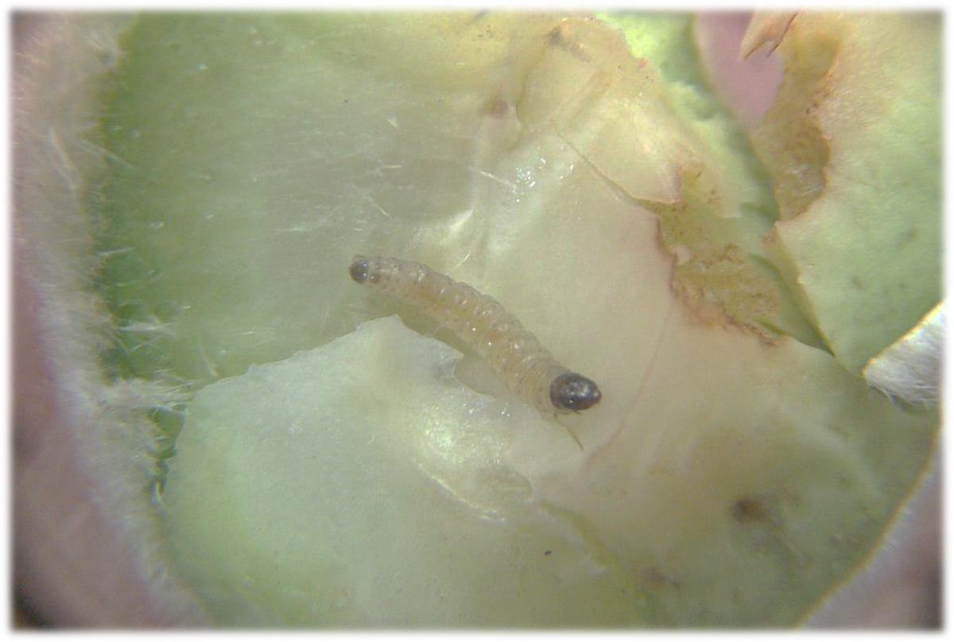
Plagas de importancia cuarentenaria en frutales:
Palomilla marrón de la Manzana
(Epiphyas postvittana)
Palomilla oriental de la fruta
(Grapholita molesta)
Tortricido anaranjado
(Argyrotaenia franciscana)

Slide 4
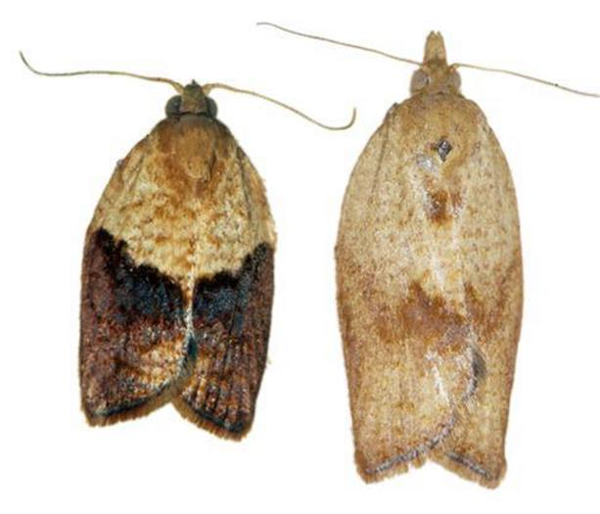
PALOMILLA MARRON DE LA MANZANA
(Epiphyas postvittana)
Nativa de Australia
2 - 4 generaciones/año.
Plaga principalmente en
manzana y vid
Amplio número de plantas hospederas, (árboles, arbustos, cultivos de frutas y algunos vegetales.

Slide 5
La palomilla marrón de la manzana (Epiphyas postvittana) es una plaga que afecta a muchos cultivos, incluyendo frutales, hortalizas, ornamentales, forestales y silvestres. Su principal hospedante es el manzano, aunque también afecta otros cultivos como cítricos (naranja, limón, lima, fresa, ciruelo, durazno, aguacate pera, frambuesa y uva. La larva de este insecto causa daños en hojas, brotes y frutos de sus hospedantes. En México, se implementan actividades de Vigilancia Epidemiológica Fitosanitaria para la detección oportuna de esta plaga, a través de rutas de trampeo. Derivado de estas acciones, a la fecha no se han detectado ejemplares positivos, por lo que con base a lo establecido en la NIMF No. 8, el estatus de la palomilla marrón de la manzana es Ausente: no hay registros de la plaga.

Slide 6
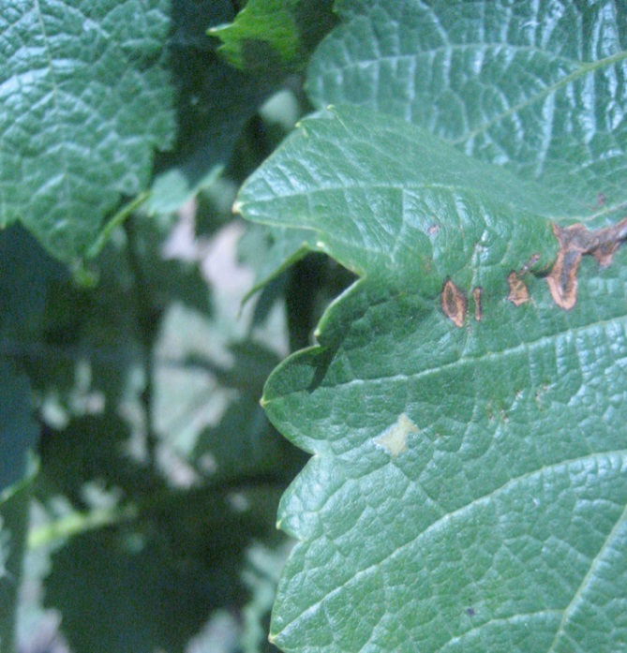
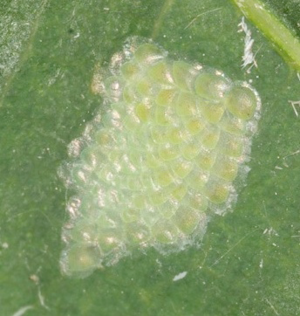
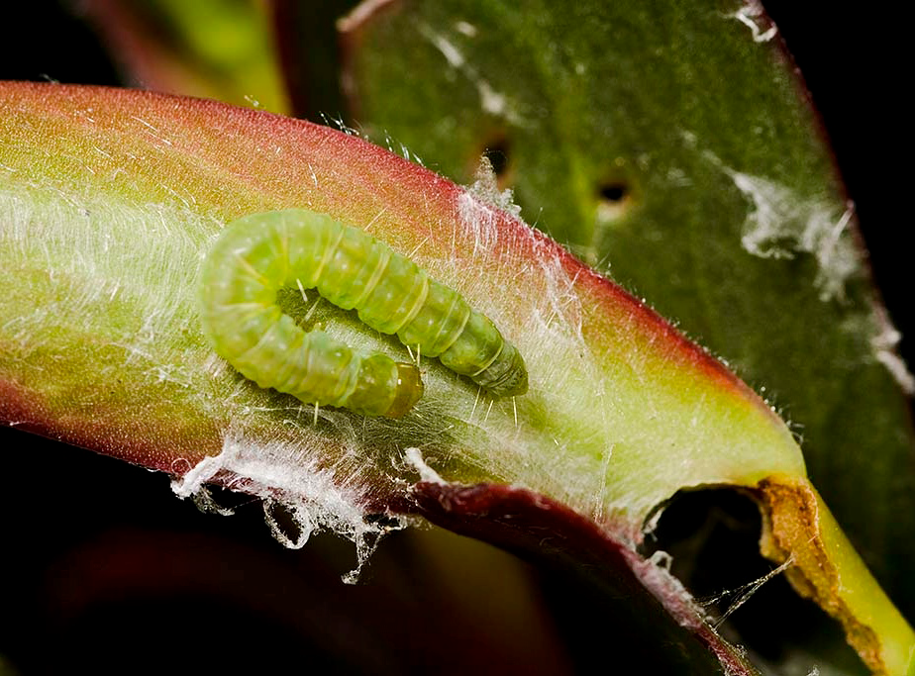
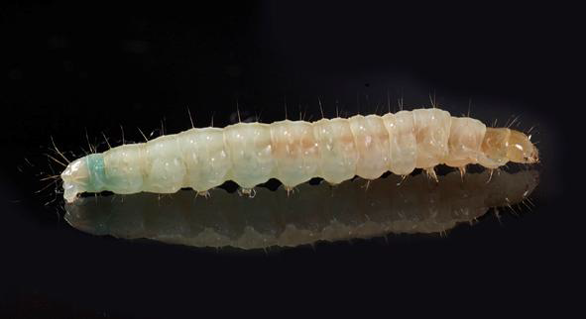
Los huevos son amarillo pálido a verde claro ovales y planos y son depositados en masas de 30-300, sobre hojas lisas.
HUEVECILLOS
LARVAS
Larvas maduras son verdes pálidas
Larva del macho mide ~0.8 mm!
Larva de la hembra ~1.8 mm
E. postvittana, posee además una característica única como lo es color de las setas. Presenta en todos los estadios setas de color blanco a translucidas.

Slide 7
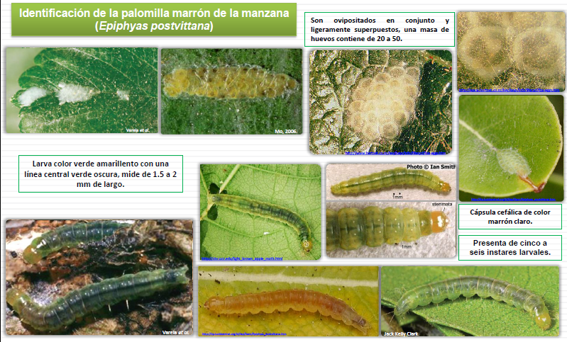

Slide 8
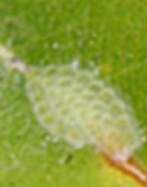
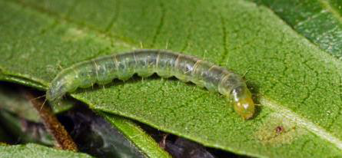
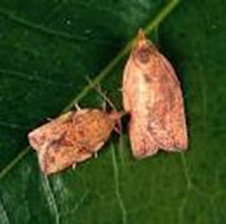
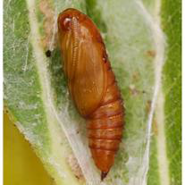
CICLO BIOLÓGICO DE Epiphyas postvittana
10-18 mm
0.84-0.95 mm
Ciclo 46-140 días
20-28 mm expansión alar
7.6-9.8 mm

Slide 9
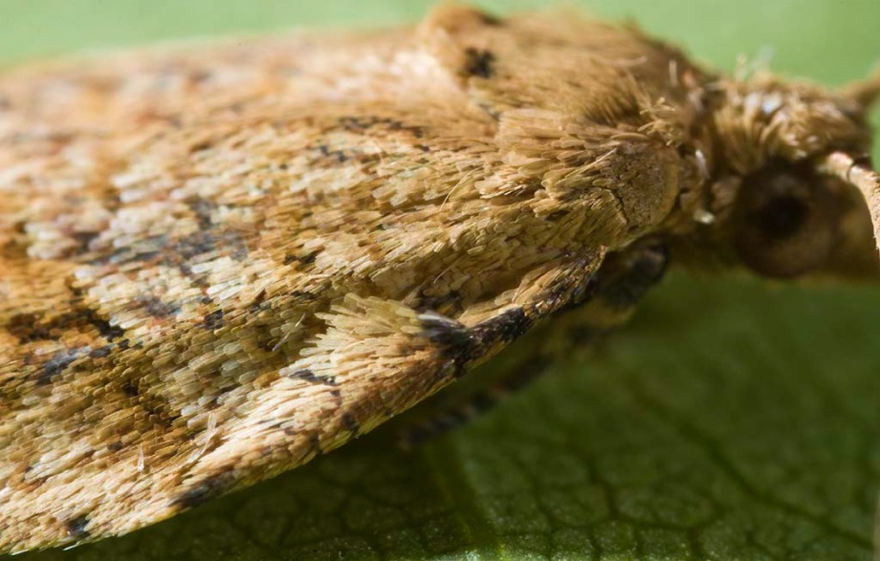
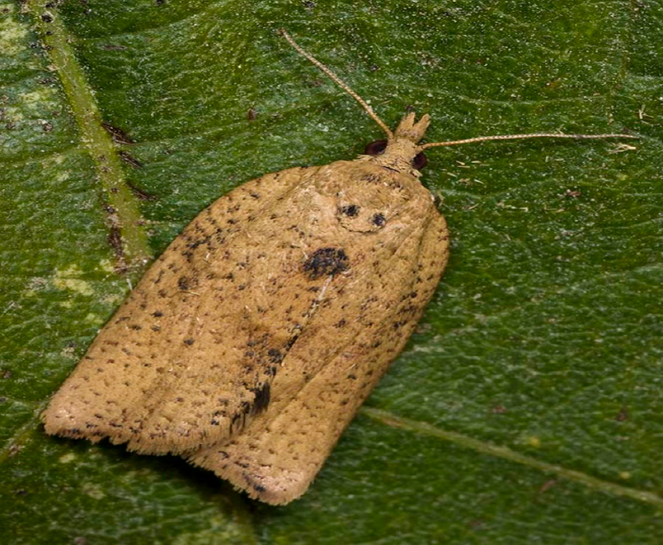
Adulto
•FWL: 5.0-11.5mm (macho); 5.5-12.5mm (hembra)
•Las alas anteriores de ambos sexos son de color marrón claro a amarillo pálido con marcas marrones a marrón oscuro.
•Los machos tienen un pliegue costal en el ala anterior.
•La hembra tiene colores más uniformes en el ala anterior, la mayoría de las hembras tienen una marca oscura en el dorsum de cada ala anterior y dos marcas oscuras en la zona posterior del tórax.
Presentan un pliegue en la costa del ala
Pliegue en la costa del ala
Dos manchas

Slide 10
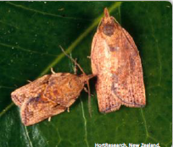
Dispersión
Movilización de material vegetal infestado.

Slide 11
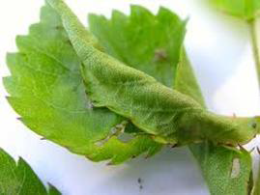
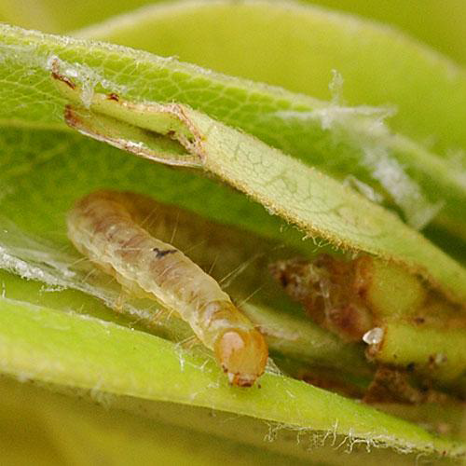
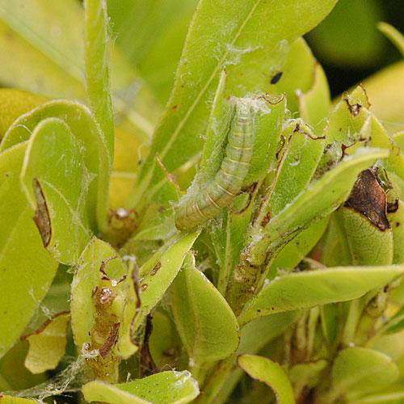
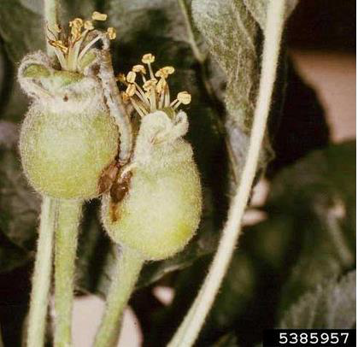
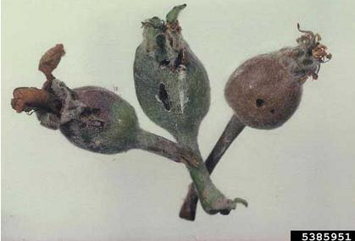
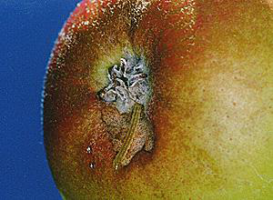
Principales Daños ocasionados:
Instares de 1-3 enrolladores
Instares posteriores abandona el refugio en busca de otras fuentes.
Estadios larvales posteriores suelen alimentarse de las capas externas del fruto del manzano, ocasionando lesiones superficiales

Slide 12
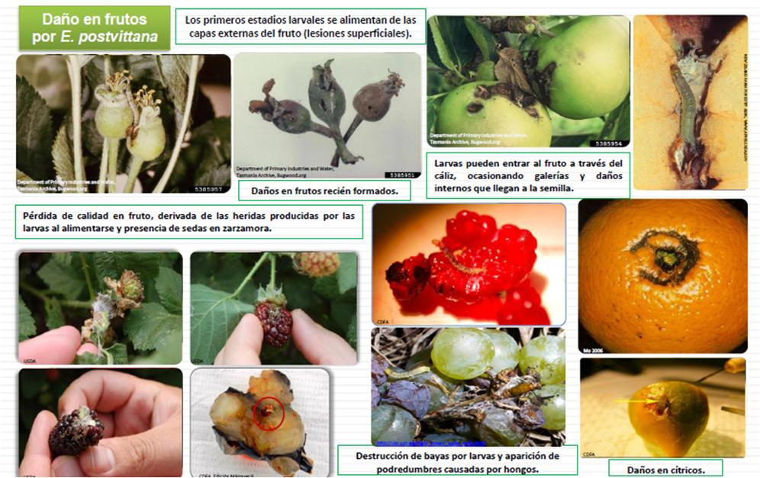

Slide 13
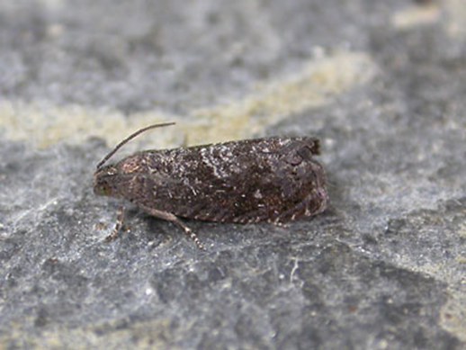
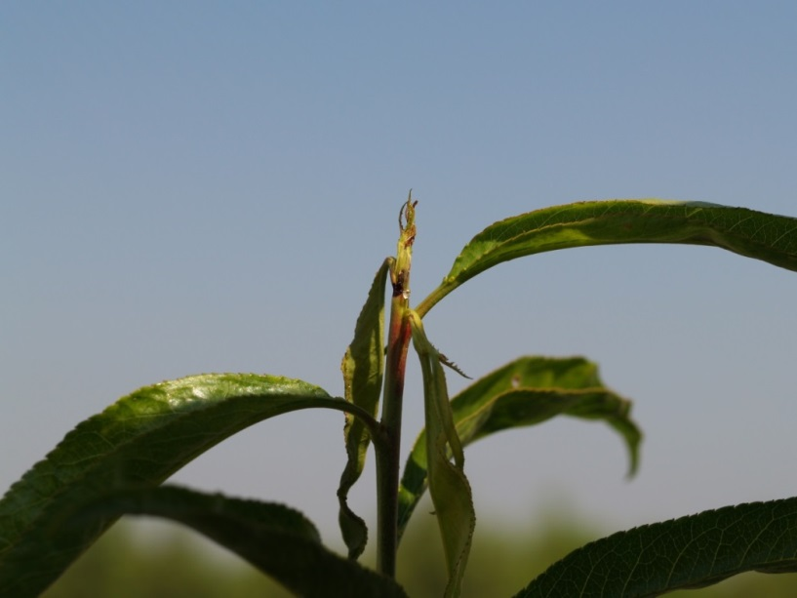
PALOMILLA ORIENTAL DE LA FRUTA
(Grapholita molesta)
Esta plaga es originaria del Noroeste de China
Los principales hospederos de esta plaga son Durazno, Manzano, Peral, ciruelo y Cereza.
De 3 a 7 generaciones anuales, según condiciones climaticas.

Slide 14
IMPORTANCIA ECONOMICA DE LA PLAGA
La palomilla oriental de la fruta, es una plaga que provoca muerte de partes vegetativas de la planta, daño directo al fruto y favorece la incidencia de hongos, particularmente de Monilinia fructigena, por lo que puede ocasionar pérdidas de hasta el 60% de la producción en los cultivos de manzana, durazno, ciruela, pera, chabacano, cereza, y nectarina, hospedantes principales de la plaga (CAB International, 2015; DOF, 2002).
En países como China, Italia, España y Estados Unidos, principales productores de durazno en el mundo, la presencia de este insecto restringe la comercialización por la condición cuarentenaria, lo que repercute en importantes pérdidas económicas (Bellutini, 2011). En Argentina, es considerada la plaga más importante en la zona duraznera debido a los daños que produce en brotes y frutos, en estos últimos, como consecuencia de su proceso de alimentación reduce su calidad lo que dificulta su comercialización e industrialización (Marín et al., 2006; Llanos y Marín, 2004).

Slide 15
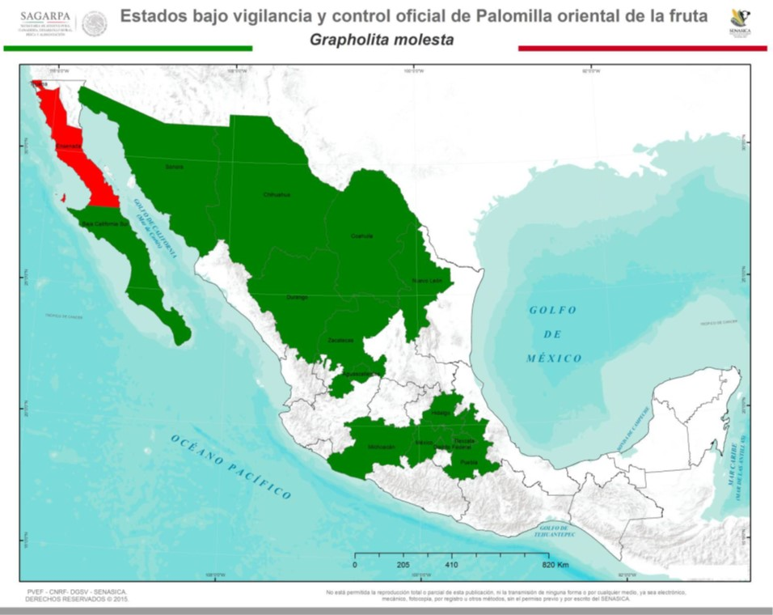
DISTRIBUCION DE LA PLAGA
Derivado de las acciones de vigilancia en 2013 se detectó la presencia de esta plaga en hospedantes de traspatio localizados en áreas urbanas en los Municipios de Ensenada y Tijuana, Baja California, asimismo, esta plaga ya se había detectado en 2002 en Casas Grandes y Nuevas Casas Grandes, Chihuahua Ante esta detección, el SENASICA a través de la Dirección General de Sanidad Vegetal (DGSV) implemento el DNE y actualmente se están llevando acabo actividades de manejo para su erradicación
Por lo anterior, y de acuerdo a lo establecido en la Norma Internacional para Medidas Fitosanitarias (NIMF) No. 8, la palomilla oriental de la fruta (Grapholita molesta) es una plaga Transitoria: accionable en curso de erradicación en México

Slide 16
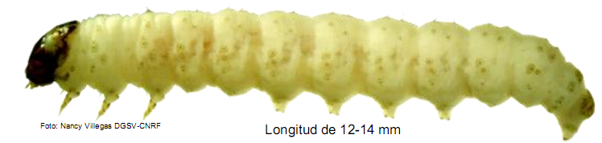
HUEVECILLO
Inicialmente de color blanco, posteriormente cambia a un color amarillento brillante.
Son redondos, ligeramente convexos.
Las hembras en su ciclo de vida producen de 50 a 200 huevos.
Las primeras generaciones de hembras por lo general ovipositan en brotes y hojas jóvenes .
La eclosión ocurre entre 3 y 16 días después
USDA, 1958.
LARVA
Último estado larval de 10-14 mm de largo.

Slide 17

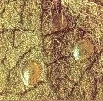
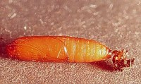
CICLO BIOLÓGICO DE Grapholita molesta
Adultos
11 a 40 días
3 a 7 Generaciones/Año
NCSU, 2013.
NCSU, 2013.
Pupas
1 a 3 semanas
(16 días en promedio)
Huevos
3 a 5 días
Larva
6 a 22 días

Slide 18
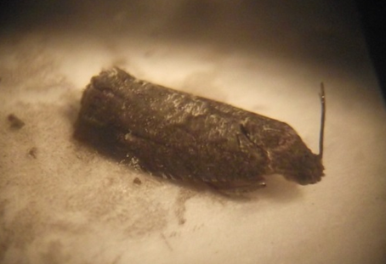
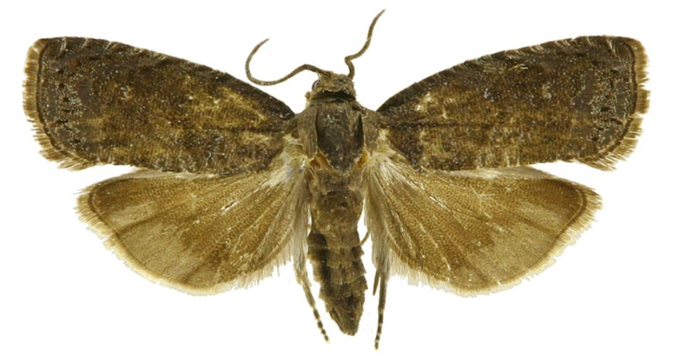
Adultos de G. molesta
Longitud de 10 a 16 mm.
De color gris oscuro.
En reposo mantienen las alas plegadas verticalmente sobre el cuerpo y las antenas hacia atrás.
Expansión alar de 12 a 15 mm.
CNRF, 3013

Slide 20
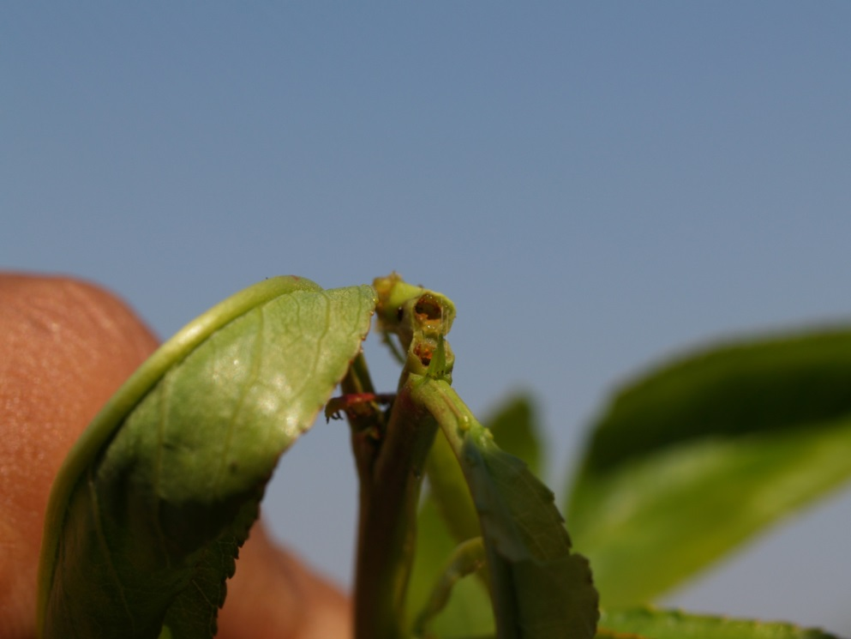
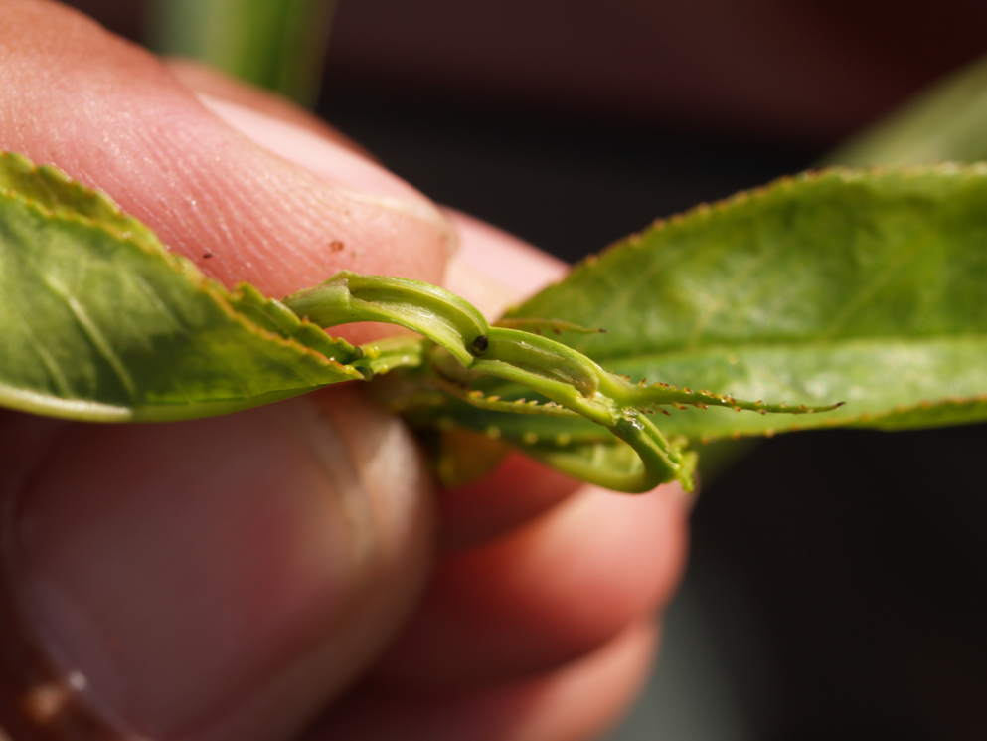
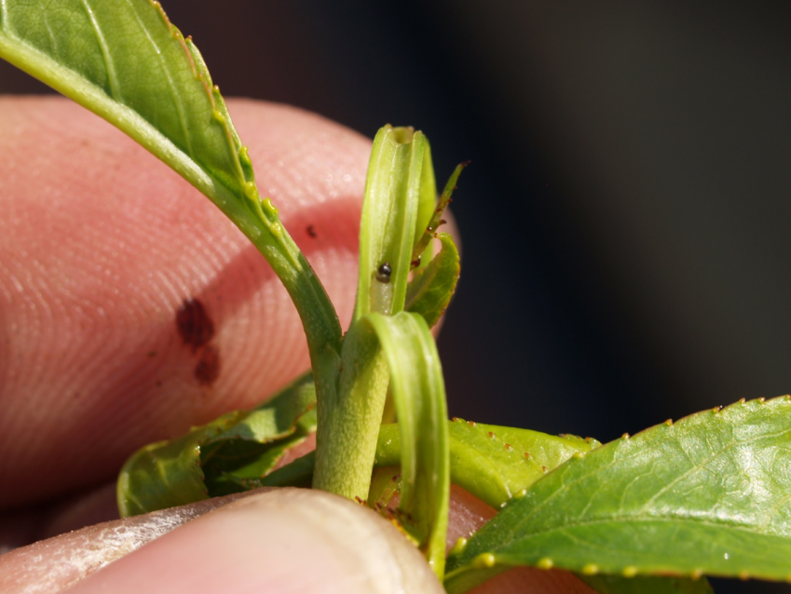
Fotos: Martínez Bolaños P, 2013.

Slide 22
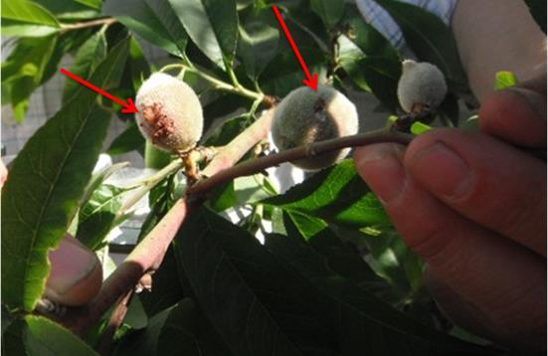
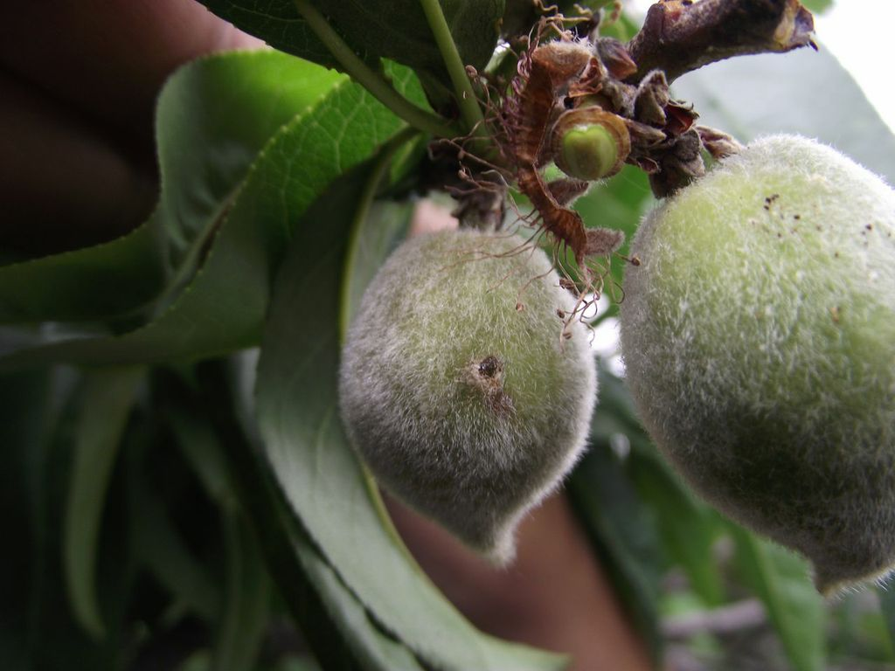
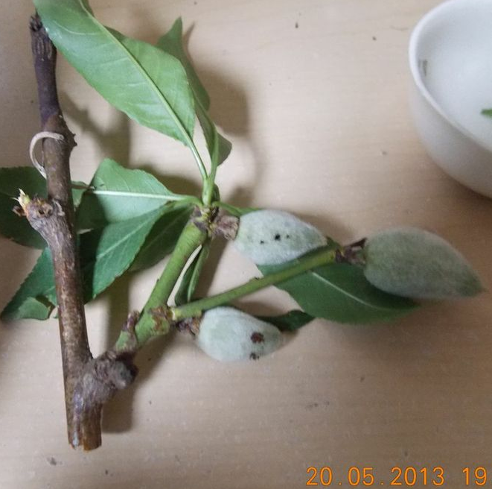
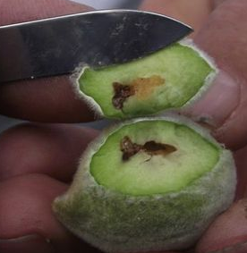
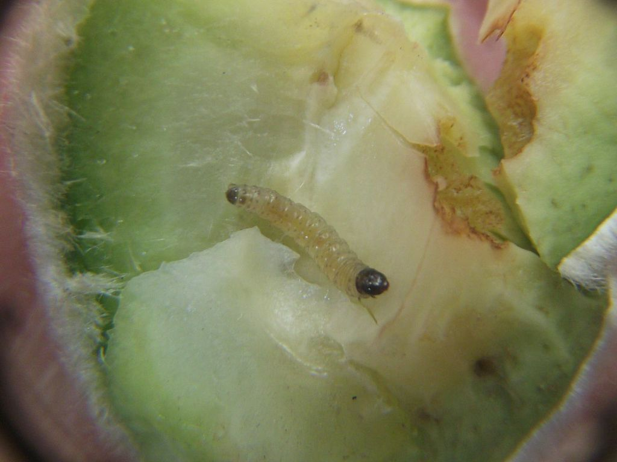
Fotos: Martínez Bolaños P, 2013.

Slide 24
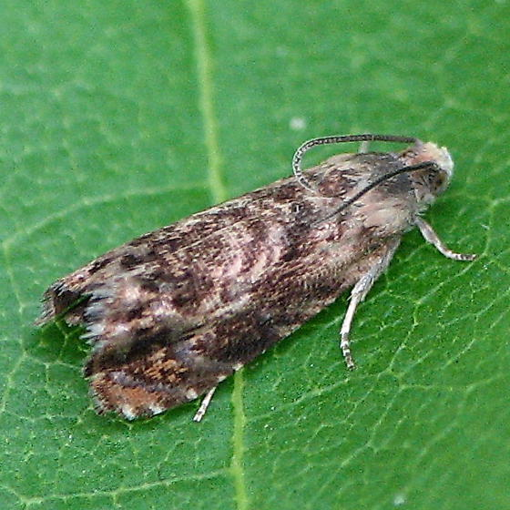
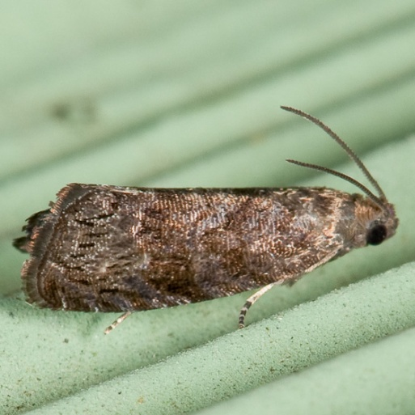
Adultos de Grapholita
Individuos de Grapholita que podrían confundirse con G. molesta, generalmente son más pequeños.
G. molesta
G. prunivora
G. packardi
Imágenes: www.TortAid.net

Slide 25
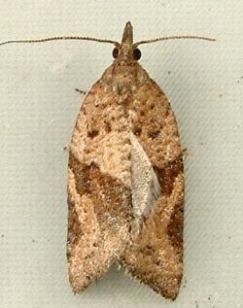
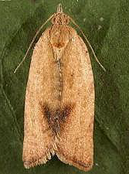
TORTRICIDO ANARANJADO
(Argyrotaenia franciscana)
Es considerada como una plaga de importancia económica en manzano, cítricos, durazno y uva. Se alimenta principalmente de frutos en desarrollo y maduros, también de hojas y ramas.

Slide 26
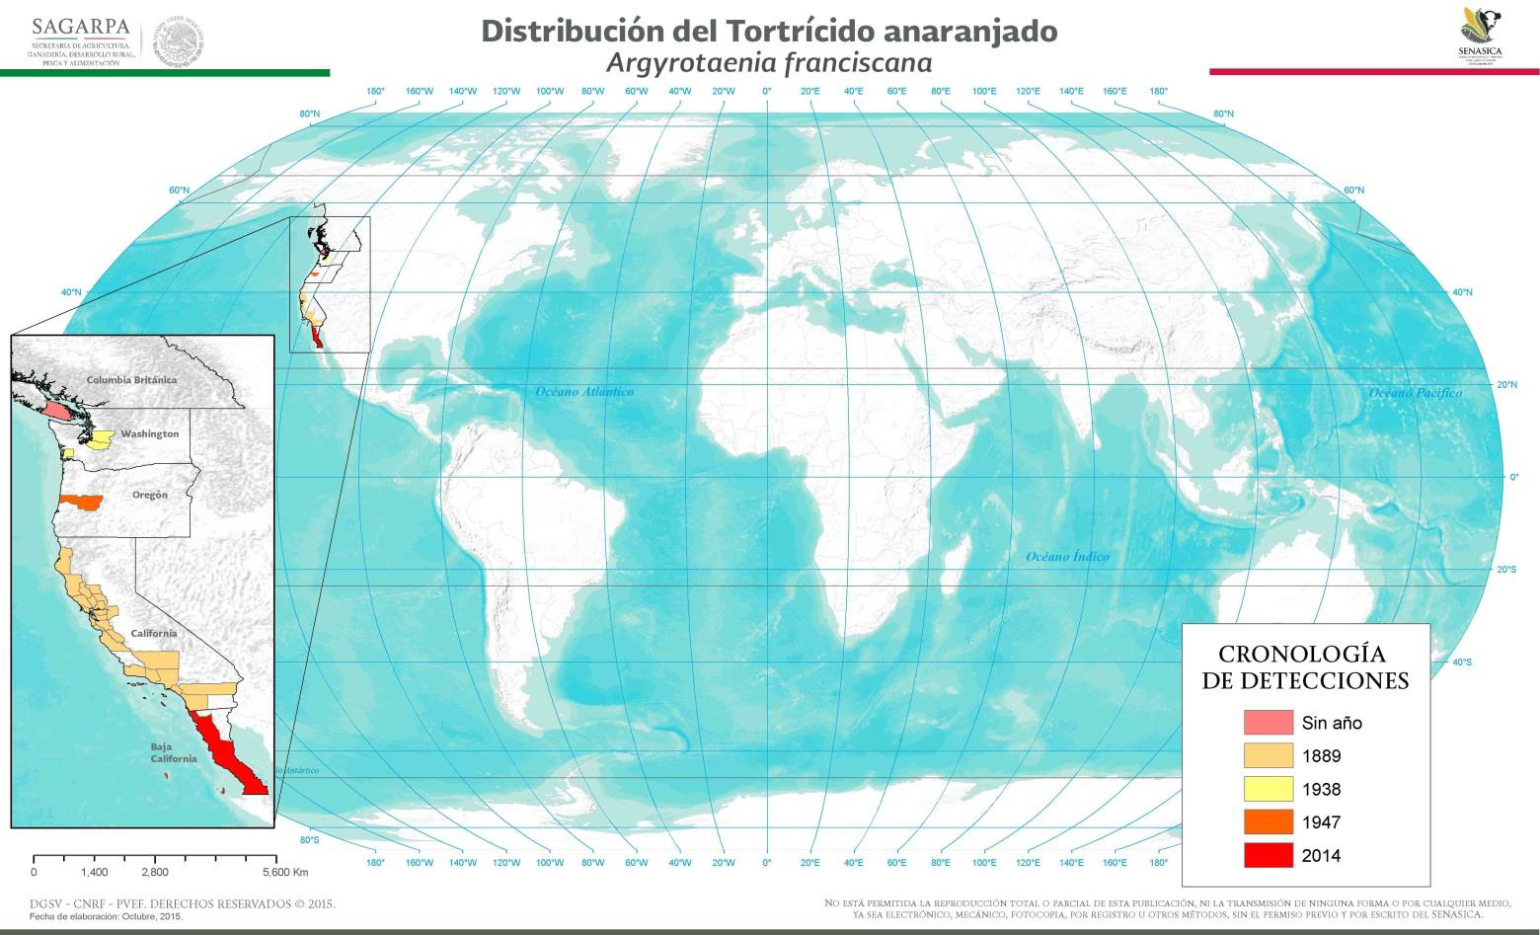
Esta plaga se encuentra presente en algunas zonas de Canadá, Estados Unidos y en 2014 se identificaron especímenes positivos a esta plaga en Ensenada, Playas de Rosarito y Tijuana, Baja California por lo que esta plaga representa una amenaza económica para la región manzanera México y de acuerdo a lo establecido en la Norma Internacional para Medidas Fitosanitarias (NIMF) No. 8, el estatus de Argyrotaenia franciscana en México es Transitoria: accionable, bajo vigilancia ya que la plaga ha sido detectada como una población aislada pero que puede potencialmente causar pérdidas económicas en cultivos hospedantes.

Slide 27
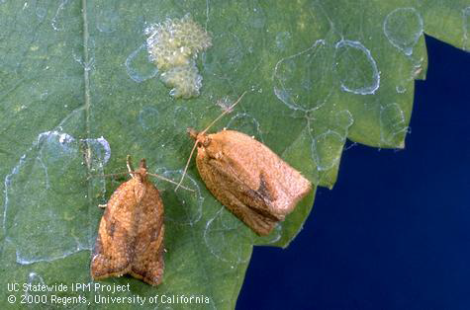
HUEVECILLOS
Los huevos son aplanados, traslucidos, de forma ovalada.
Hembra depositan un promedio de 220 huevos en dos o tres grupos.

Slide 28
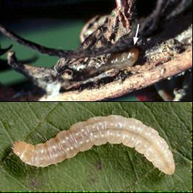
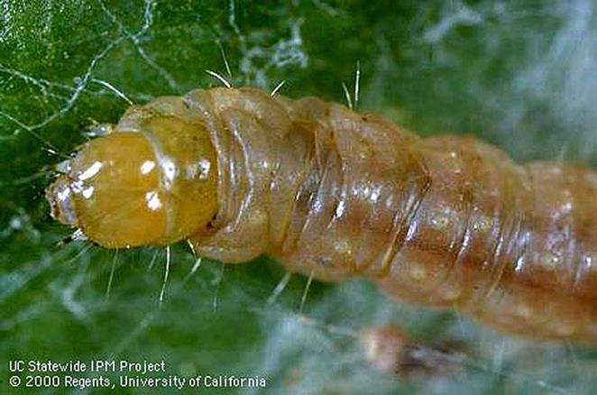
LARVA
La larva es generalmente color amarillo verdoso pero el color puede variar con el instar y el hospedero. Las larvas de instar temprano o mediano tienen un alcance de transparente a marrón rojizo.
Las larvas del primer instar miden aproximadamente 1.2 mm de largo, mientras que el último instar de la larva es de 10-20 mm, con promedio de 16 mm.

Slide 29
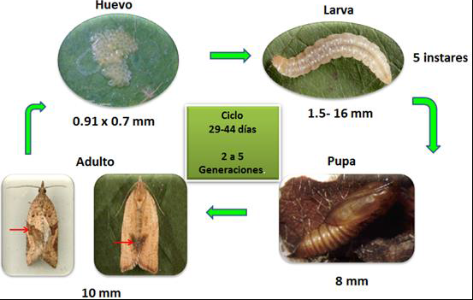
CICLO BIOLÓGICO DE Argyrotaenia franciscana

Slide 30
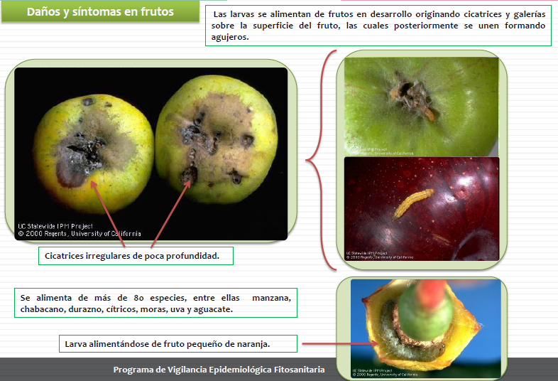

Slide 31



Slide 32

Daño ocasionado por A. franciscana
La alimentación de primavera la realizan sobre brotes, y hojas.
Cuando se da la floración, la larva se mete dentro de los racimos y teje un nido uniendo las primeras bayas con una red de seda.
Larva de tortrícido anaranjado alimentándose sobre un brote (Foto: Jack Kelly Clark).

Slide 33






Daño ocasionado por A. franciscana en arándano y mora, Foto: T. Peerbolt y T. Murray.

Slide 34


Slide 35

¡Gracias!
Comité Estatal de sanidad Vegetal de Coahuila
Ing. Valentín Santiago cruz
Tel (844) 4-30-30-04
Programa de Vigilancia Epidemiológica Fitosanitaria

